Slide 1
Основы языка ассемблер

Slide 2
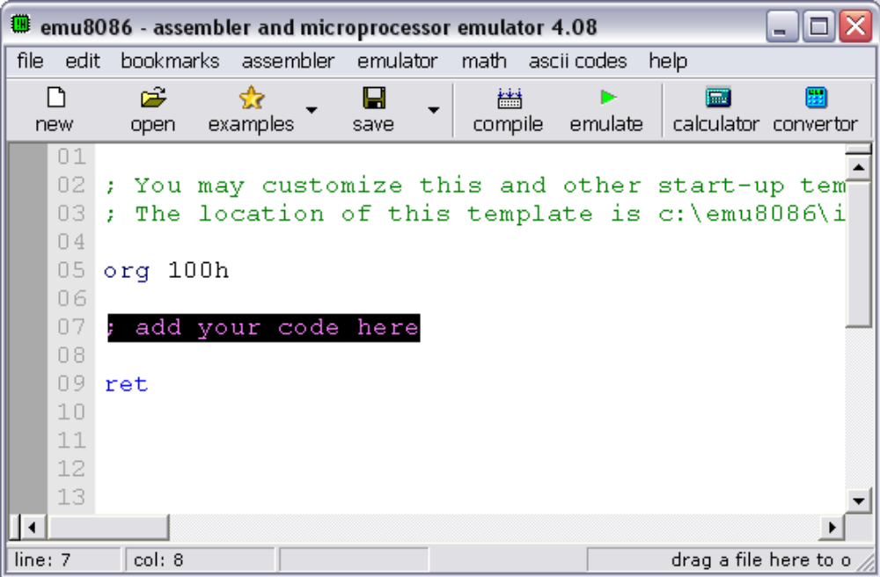
Emu8086
Emu8086 включает в себя редактор исходного кода и некоторые другие полезные элементы.
Редактор исходного кода:
ORG 100h – 2-ая строка. Эта команда устанавливает значение программного счетчика в 100h. Код программы располагается только после этого блока.
Команда RET - "возврат из подпрограммы" последовательно выгружает старший и младший байты счетчика команд из стека, уменьшая указателя стека на 2.

Slide 3
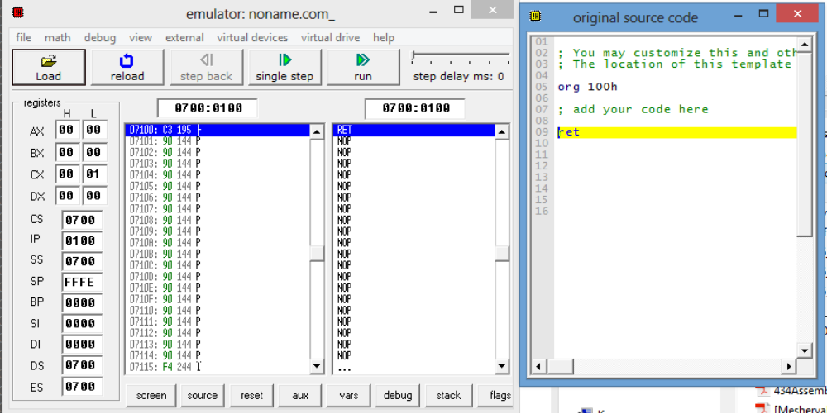
Emu8086. Выполнение программы
Чтобы выполнить программу, необходимо нажать кнопку EMULATE или клавишу F5.
Откроются окна: окно эмулятора и окно исходного кода

Slide 4
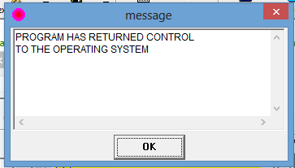
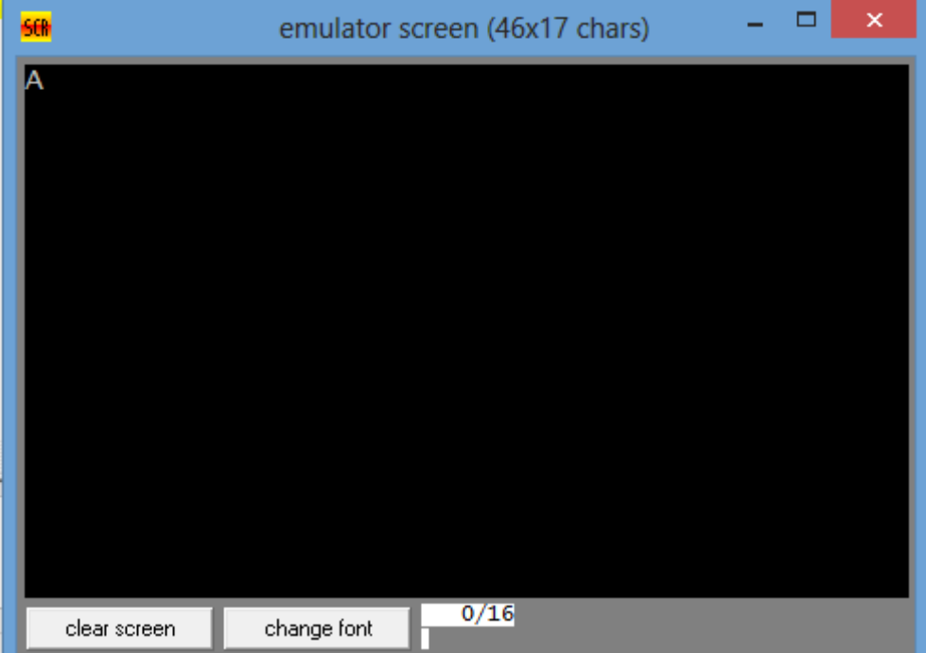
Emu8086. Завершение работы
Сообщение о завершении программы сообщает о том, что программа передала управление операционной системе, то есть программа была успешно завершена и экран с результатами выполнения программы.

Slide 5
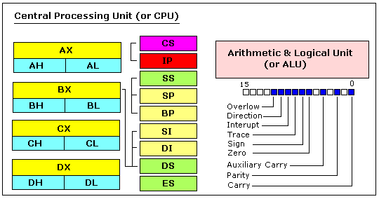
Регистры
Регистры общего назначения:
AX - регистр-аккумулятор ( AH и AL).
BX - регистр базового адреса (BH и BL).
CX - регистр-счетчик ( CH и CL).
DX - регистр данных ( DH и DL).
Регистры данных:
SI - регистр - индекс источника.
DI - регистр - индекс назначения.
BP - указатель базы.
SP –указатель стека.
Сегментные регистры:
CS - указывает на сегмент, содержащий начальный адрес текущей программы.
DS - обычно указывает на начальный адрес сегмента данных (переменных).
ES - дополнительный сегментный регистр.
SS - содержит начальный адрес сегмента стека.
Регистры специального назначения:
IP - командный указатель.
Флаговый регистр - определяет текущее состояние процессора.

Slide 6
Структура программы
Программа имеет сегментную организацию.
Сегмент – это область памяти, начинающийся на границе параграфа, т.е. по любому адресу,кратному16, и имеет размер не более 64 килобайт.
Имеются 3 типа сегментов:
•Сегмент кодов: содержит машинные команды к исполнению. Обычно первая выполняемая команда находится в начале сегмента, и ОС передаёт управление по адресу данного сегмента для инициализации программы.
•Сегмент данных: содержит определённые данные, константы и рабочие области, необходимые программе.
•Сегмент стека: стек хранит адреса возврата для программы при возврате в ОС, и для вызовов подпрограмм при возврате в вызывающую программу.

Slide 7
Структура программы
.model small, c ; эта директива указывается до объявления
; сегментов
.stack 100h ; размер стека 256 байт
.data ; начало сегмента данных
. . .
; данные
. . .
.code ; здесь начинается сегмент программ
. . .
; команды ассемблера
. . .
end

Slide 8
Директива .MODEL
.model модель, язык, модификатор
Модель:
TINY – код, данные и стек размещаются в одном и том же сегменте размером до 64 Кб;
SMALL – код размещается в одном сегменте, а данные и стек – в другом (для их описания могут применяться разные сегменты, но объединенные в одну группу);
COMPACT – код размещается в одном сегменте, а для хранения данных могут использоваться несколько сегментов;
MEDIUM – код размещается в нескольких сегментах, а все данные – в одном, поэтому для доступа к данным используется только смещение;
LARGE и HUGE – и код, и данные могут занимать несколько сегментов;
FLAT – то же, что и TINY, но используются 32-битные сегменты, так что максимальный размер сегмента, содержащего и данные, и код, и стек, – 4 Мб.
Язык – необязательный операнд, принимающий значения C, PASCAL, BASIC, FORTRAN, SYSCALL и STDCALL.
Модификатор – необязательный операнд, принимающий значения NEARSTACK (по умолчанию) или FARSTACK. Во втором случае сегмент стека не будет объединяться в одну группу с сегментами данных.

Slide 9
Определение данных на ассемблере
Директива Тип операнда Диапазон значений Ассемблер генерирует
DB Константа 128..255 1 байт
Строка Любая длина Последовательность байтов,
символов соответствующих ASCII-кодам
каждого символа
DW Константа -32,768..65,535 1 слово
Указатель Близкий указатель(смещение)
DD Константа -2,147,483,648.. 1 двойное слово
4,294,967,295
Указатель Дальний указатель (смещение:сегмент)
Директива Операнд Результат
DB 0FFH Один байт
DB 0,99 Два байта
DB 'A' Ord('A')
DB 'Hello... ', 0DH, 0AH Строка+CR/LF
DW 0FFFFH Одно слово
DW 0,9999 Два слова
DW 'A' То же, что и DB 'A', 0
DW 'BA' То же, что и DB 'A', 'B'
DW MyVar Смещение MyVar
DW MyProc Смещение MyProc
Директива Операнд Результат
DD 0FFFFFFFFH Одно двойное слово
DD 0,999999999 Два двойных слова
DD 'A' То же, что и DB 'A', 0, 0, 0
DD 'DCBA' То же, что и DB 'A', 'B', 'C', 'D'
DD MyVar Указатель на MyVar
DD MyProc Указатель на MyProc

Slide 10
Операнды
В документации по Ассемблеру различные форматы операндов представлены следующими аббревиатурами:
reg8-операнд — любой 8-разрядный регистр общего назначения;
reg16-onepaнд — любой 16-разрядный регистр общего назначения;
reg32-onepaнд — любой 32-разрядный регистр общего назначения;
m — операнд может находиться в памяти;
imm8 — непосредственное 8-разрядное значение;
imm16 — непосредственное 16-разрядное значение;
imm32 — непосредственное 32-разрядное значение;
segreg — операнд должен быть сегментным регистром.

Slide 11
Команды языка ассемблера
Формат команд в ассемблере:
необязательной метки;
мнемоники команды, которая присутствует всегда;
одного или нескольких операндов;
необязательного комментария.
Примеры:
inc ах ;Увеличить на 1 значение регистра АХ
mov count, bх ;Переместить содержимое регистра ВХ в переменную ;count

Slide 12
Размеры операндов
mov dword [ 0x12345678 ],0 ;записывает 4 нулевых байта, начиная с адреса 0x12345678
mov word [ 0x12345678 ],0 ;записывает 2 нулевых байта, начиная с адреса 0x12345678
mov byte [ 0x12345678 ],0 ;записывает 1 нулевой байт ;по адресу 0x12345 678
Оператор Биты Байты
byte 8 1
word 16 2
dword 32 4
fword 48 6
pword 48 6
qword 64 8
tbyte 80 10
qword 80 10
dqword 128 16

Slide 13
Команда MOV
Команда MOV копирует значение из источника в приемник:
MOV приемник, источник
mov ax,[number] | заносим значение переменной number в регистр АХ
mov [number],bx | загрузить значение регистра ВХ в переменную number
mov bx,ex | занести в регистр ВХ значение регистра СХ
mov al , 1 | занести в регистр AL значение 1
mov dh,сl | занести в регистр DH значение регистра CL
mov esi , edi | копировать значение регистра EDI в регистр ESI
mov word [number] | сохранить 16-битное значение 1 в переменную "number"

Slide 14
Использование косвенной адресации
Процессоры семейства х86 позволяют использовать в командах только один косвенный аргумент. Команда копирования значения, находящегося по адресу number_one, в область памяти с адресом number_two, недопустима:
mov [number_two], [number_one] ;НЕПРАВИЛЬНО!!!
Чтобы скопировать значение из одной области памяти в другую, нужно использовать промежуточный регистр:
mov ax, [number_one] ;загружаем в АХ 16-битное значение "number_one"
mov [number_two], ах ;а затем копируем его в переменную ;"number_two"

Slide 15
Использование операндов разного размера
Оба операнда команды MOV должны быть одного размера. Например:
mov ах, bl ;НЕПРАВИЛЬНО! - Операнды разных размеров.
Для копирования значения BL в регистр АХ мы должны «расширить диапазон», то есть скопировать весь ВХ в АХ, а затем загрузить 0 в АХ:
mov ах, bх ;загружаем ВХ в АХ
mov ah, 0 ;"сбрасываем" верхнюю часть АХ — записываем в нее 0

Slide 16
АРИФМЕТИЧЕСКИЕ КОМАНДЫ.
ИНСТРУКЦИИ СЛОЖЕНИЯ ADD И ВЫЧИТАНИЯ SUB
Команда ADD требует двух операндов, как и команда MOV: ADD o1 , о2
Команда ADD складывает оба операнда и записывает результат в o1, предыдущее значение которого теряется.
Команда вычитания — SUB: SUB o1 , o2
Результат, o1-o2, будет сохранен в o1, исходное значение o1 будет потеряно.
add eax,8 | EAX = EAX + 8
sub ecx,ebp | ECX = ECX - EBP
add byte [number],4 | добавляем значение 4 к переменной number размером в 1 байт (диапазон значений 0-255)
sub word [number], 4 | number = number — 4 размером в 2 байта (диапазон значений 0-65535)
add dword [number], | добавляем значение 00000004 к "number"
sub byte [number], al | вычитаем значение регистра AL из "number"

Slide 17
АРИФМЕТИЧЕСКИЕ КОМАНДЫ.
ADC И SBB
ADC (Add With Carry — сложение с переносом) и SBB (Subtract With Borrow — вычитание с займом):
ADC o1 , o2 ; o1 = o1 + о2 + CF
SBB o1 , o2 ; o1 = o1 - о2 - CF
Эти команды работают так же, как ADD и SUB, но соответственно добавляют или вычитают флаг переноса CF регистра флагов.
В контексте арифметических операций очень часто используются так называемые пары регистров. Пара — это два регистра, использующихся для хранения одного числа. Часто используется пара EDX:EAX (или DX:AX) — обычно при умножении. Регистр АХ хранит младшие 16 битов числа, a DX — старшие 16 битов. Таким способом даже древний 80286 может обрабатывать 32-разрядные числа, хотя у него нет ни одного 32-разрядного регистра.

Slide 18
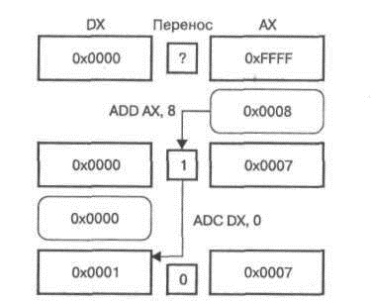
Пример использования пары регистров
Пара регистров DX:AX содержит значение OxFFFF (АХ = OxFFFF, DX = 0). Добавим 8 к этой паре и запишем результат обратно в DX:AX:
mov a x , Oxffff ;AX = OxFFFF
mov dx, 0 ;DX = 0
add ax, 8 ;AX = AX + 8
adc dx, 0 ;добавляем 0 с переносом к DX
Первая команда ADD добавит 8 к регистру АХ. Полностью результат не помещается в АХ, поэтому его старший бит переходит в CF. Вторая команда добавит к DX значение 0 и значение CF.
После выполнения ADC флаг CF будет добавлен к DX (DX теперь равен 1). Результат сложения OxFFFF и 8 (0x10007) будет помещен в пару DX:AX (DX=1,AX=0007).

Slide 19
Сложение двух чисел
.model tiny
org 100h
.data
number1 dd 5
number2 dd 2
result dd 0
.code
mov ax,[number1]
mov bx,[number2]
add ax,bx
mov [result],ax
ret

Slide 20
Вывод символа на экран
.model tiny
.code
org 100h
mov ah,2
mov dl,41h
int 21h
ret
.model tiny
org 100h
.data
sym db 'A'
.code
mov ah,2
mov dl,[sym]
int 21h
ret

Slide 21
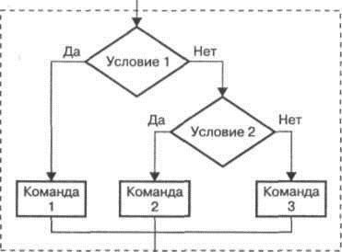
Команды переходов
В языке ассемблера механизм выбора реализован посредством команд сравнения, условного и безусловного переходов.

Slide 22
Команды СМР и TEST
Команды СМР и TEST используются для сравнения двух операндов.
СМР o1 , о2
Команда СМР работает подобно SUB: операнд о2 вычитается из o1. Результат нигде не сохраняется, команда просто изменяет регистр признаков.
Команда TEST вычисляет поразрядное И операндов. Результат инструкции — измененные флаги регистра признаков. Мы можем использовать TEST для проверки значений отдельных битов в массиве битов.
Примеры:
cmp ах, 4 ;сравниваем АХ со значением 4
cmp dl , ah ;сравниваем DL с АН
cmp [diameterl] ,ах ;сравниваем переменную "diameterl" с АХ
cmp ax,[diameterl] ;сравниваем АХ с переменной "diameterl"
cmp еах,есх ;сравниваем регистры ЕАХ и ЕСХ
test ax, 00000100b ;проверяем значение второго
;(третьего справа) бита

Slide 23
Команда безусловного перехода — JMP
Она перезаписывает указатель команд (регистр IP или CS), что заставляет процессор «переключиться» на выполнение команды по указанному адресу. Формат команды таков:
JMP [тип_перехода] операнд
Переходы бывают трех типов: короткие (short до 128 байт), ближние (near до 64 Кб) и дальние (far). Если тип не задан, по умолчанию используется тип near.
Переход типа far модифицирует кроме IP еще и сегментный регистр CS, который используется при вычислении фактического адреса памяти.
near_label: ;метка "near_label"
;несколько команд
jmp short near_label ;:переходим к "near_label"

Slide 24
Условные переходы — Jx
Общий формат команд условного перехода следующий:
Jx метка_назначения
Наиболее часто встречающиеся команды:
jz is_true ;переходит к is_true, если флаг ZF = 1
jc is_true ;переходит к is_true, если флаг CF = 1
js is_true ;переходит к is_true, если флаг SF = 1
jo is_true ;переходит к is_true, если флаг переполнения OF = 1
Пример:
jz far_jump ; если ZF = 1, перейти к far_jump несколько команд
far_jump:
jmp far finish ; "дальний" переход

Slide 25
Сводная таблица команд условного перехода
 | о1=о2 | о1!=о2 | о1> о2 | о1 < о 2 | о1=<о2 | о1>=о2
Инструкции для беззнаковых чисел | JE(JZ) | JNE(JNZ) | JA(JNBE) | JB(JNAE) | JNA(JBE) | JNB(JAE)
 | Jump, если равно | Jump, если не равно | Jump, если больше | Jump, если меньше | Jump, если меньше или равно | Jump, если больше или равно
Инструкции для чисел со знаком | JE(JZ) | JNE(JNZ) | JG(JNLE) | JL(JNGE) | JNG(JLE) | JNL(JGE)
 | Jump, если равно | Jump, если не равно | Jump, если больше | Jump, если меньше | Jump, если меньше или равно | Jump, если больше или равно

Slide 26
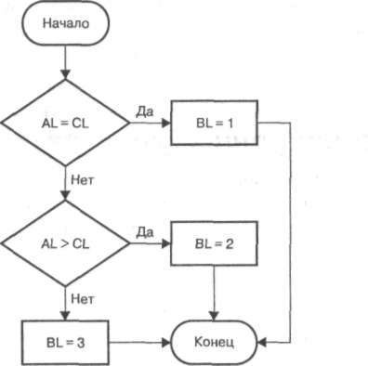
Пример
Пример показывает беззнакового сравнения CL и AL. Если оба значения равны, то в регистр BL помещается значение 1, если AL больше, чем CL, то BL=2, а если AL меньше CL, то BL=3.
cmp a l , c l ;сравниваем AL и CL
jz write_l ;переходим к w r i t e _ l , если AL = CL
cmp a l , c l ;сравниваем AL и CL
ja write_2 ;переходим к write_2, если AL > CL
mov Ы , 3 ;последний случай — сразу загружаем 3 ;в BL
end_if: ; метка, символизирующая конец IF
write_l: ;метка write_l
mov b l , l ;BL = 1
jmp end_if ;переходим к end_if
write_2: ;метка write_2
mov bl,2 ;BL = 2
jmp end_if ;переходим к end_if

Slide 27
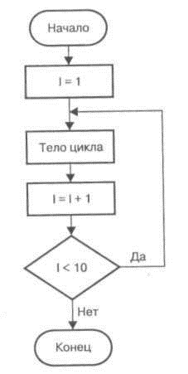
Циклы
Пример. Написать программу на языке ассемблера, аналогичную конструкции языка С: for (i=0;i < 10;i++) {}
for_start: mov ecx,0 ;инициализируем счетчик ЕСХ = 0
for_loop: ;метка для перехода назад
. . . ;тело цикла
inc есх ;увеличиваем ЕСХ на 1
сmр есх,10 ;сравниваем ЕСХ с 10
jnz for_loop ;если не равно, переход на for_loop
for_finish: ;если ЕСХ = 10, выходим
for_start:
mov есх,10 | ;ЕСХ = 1 0
for_loop: | ;метка для перехода назад
. . . | ; тело цикла.
dec есх | ;уменьшаем ЕСХ на 1
jnz for_loop | ;если не 0, переходим на for_loop
for_finish: | ;если 0, выходим из цикла

Slide 28
Команда LOOP
Команда LOOP работает с двумя операндами. Первый операнд фиксирован, и мы не можем его указать явно. Это значение регистра ЕСХ (или СХ). Второй — это адрес целевой метки цикла. Инструкция LOOP уменьшает значение регистра ЕСХ (СХ) на единицу и, если результат не равен 0, то она переходит на указанную метку. Метка должна быть в пределах 128 байтов (короткий тип перехода).
Перепишем наш простой цикл FOR с использованием команды LOOP:
for_start:
mov ex, 10 ;CX = 10 — 10 итераций
for_loop: ;метка для возврата назад
... ;тело цикла
loop for_loop ;уменьшаем СХ, если не 0, переходим к for_loop
for_finish: ;выход из цикла

Slide 29
Команды LOOPZ и LOOPNZ
Команда LOOPZ уточняет условие перехода следующим образом: переход на указанную метку произойдет, если СХ не содержит нуля и в то же время флаг ZF равен единице. Другое имя этой команды — LOOPE.
for_start:
mov cx,10 ;СХ = 10
for_lоор: ;метка для возврата назад, здесь изменяется регистр ВХ
сmр bх,3 ;ВХ равен 3?
loopz for_loop ;СХ=СХ-1; если СХ=О, И если ВХ=3, переход к for_loop
for finish : ;если СХ = 0 или если ВХ о 3, выходим
Команда LOOPNZ работает аналогично, но дополнительное условие противоположно: переход будет выполнен только если СХ (ЕСХ) не равен 0 и в то же время ZF равен 0. Другое имя этой команды — LOOPNE.

Slide 30
Примеры программ

Slide 31
Проверка делимости числа нацело
.model tiny
org 100h
mov bl, 0xAh ;BL = 10 - делитель
mov ax, 10h
div bl ;делим АХ на BL
cmp ah, 0 ;остаток = 0?
jz yes ;если да, перейти к YES
nо: mov cl,1h ;если нет , продолжить
yes: mov ch,1h
ret

Slide 32
Проверка делимости числа нацело
.model tiny
org 100h
.data
delit db 10
delim dw 20
sym1 db '×'
sym2 db 'Í'
.code
mov bl, [delit]
mov ax, [delim]
div bl
cmp ah, 0
jz yes
no: mov ah,2
mov dl,[sym2]
int 21h
ret
yes: mov ah,2
mov dl,[sym1]
int 21h
ret

